Slide 1



CÔNG TY TNHH CÔNG NGHỆ
CAO ELECTRIC BIRD

Slide 2


MỤC LỤC
01
02
03
04
Phạm vi áp dụng
Thời gian làm việc
Quy định chung
Nghỉ phép
05
06
07
08
Chế độ phúc lợi
Bảo vệ tài sản, bảo mật thông tin
An toàn lao động, vệ sinh lao động
Xử phạt không tuân thủ

Slide 3


1. PHẠM VI ÁP DỤNG
Đối tượng áp dụng
Toàn thể người lao động (chính thức/thử việc) làm việc tại Công ty bao gồm:
Văn phòng chính
Các chi nhánh

Slide 4

2. THỜI GIAN LÀM VIỆC
Thời gian làm việc: Thứ 2 - Thứ 7: 8h00 – 17h00 Nghỉ trưa: 12h00 - 13h00
Ngày nghỉ: Chủ nhật, Lễ Tết theo quy định Nhà nước và quy định riêng của NSDLĐ
Chế độ cho lao động nữ: Nuôi con < 12 tháng: Giảm 01 giờ làm việc/ngày, hưởng nguyên lương cho đến khi con đủ 12 tháng tuổi
Làm thêm giờ: Thỏa thuận tự nguyện, NSDLĐ bố trí cho NLĐ nghỉ bù có lương.

Slide 5




3. NGHỈ PHÉP NĂM
Quy định chung
Yêu cầu
Kỹ thuật hiện trường ( không bao gồm NV vệ sinh PV)
NLĐ làm đủ 12 tháng được 12 ngày phép năm hưởng nguyên lương.
Bố trí xen kẽ nghỉ điều động + phép năm.
Tạo đơn trên App Fastcons.
Phê duyệt ít nhất 01 ngày trước khi nghỉ.
(Chưa đủ 12 tháng tính theo tỷ lệ)

Slide 6
CÁC LOẠI NGHỈ KHÁC
Lý do nghỉ | Số ngày | Chế độ
Bản thân kết hôn | 03 | Hưởng nguyên lương
Con đẻ, con nuôi kết hôn | 02 | Hưởng nguyên lương
Cha/Mẹ (đẻ/nuôi) của Vợ/Chồng; Con mất | 03 | Hưởng nguyên lương
Ông/Bà; Anh/Chị/Em ruột mất; Người thân kết hôn |  | Nghỉ không lương
Bị tai nạn lao động | -- | Hưởng lương trong thời gian điều trị đến khi vết thương ổn định
Lưu ý: NLĐ Nghỉ thêm phải thỏa thuận với NSDLĐ. Trường hợp không xin phép và làm đơn bị xem như nghỉ không ký do
Công ty có quyền quyết định về việc nghỉ không hưởng lương/có lương của NLĐ tùy theo từng trường hợp cụ thể

Slide 7





4. CHẤM CÔNG & ĐỒNG PHỤC
Chấm công & Lương
App Fastcons (Check-in/out).
Trước 8h00: Đúng giờ | Sau 5h00: Đi muộn. Xử lý theo quy định công ty
Thanh toán lương ngày 15 hàng tháng (chốt ngày công vào ngày cuối
cùng hàng tháng)
Đồng phục
VP: Thứ 2: sơ mi trắng quần tây – Thứ 3: áo polo trắng.
TRỢ CẤP GIÀY BẢO HỘ
Công trình: Đầy đủ bảo hộ và dụng cụ theo yêu cầu của từng Dự án ( được cấp phát trước khi nhận việc)
> 1 năm: 600.000 VNĐ / năm
< 1 năm: 300.000 VNĐ / năm
Cấp phát: Đồ BH (2 lần/năm), Nón (1 lần/năm).

Slide 8




QUY ĐỊNH CHUNG
Báo cáo & Giờ giấc
Giao tiếp & Kỷ luật
Ra ngoài: Cần phê duyệt của Quản lý & tuân thủ thời gian cho phép
Giao tiếp văn minh, lịch sự với đồng nghiệp & đối tác.
Báo cáo tiến độ:
Xử lý vi phạm:
•
Văn phòng: Trước 10h hàng ngày.
Từ nhắc nhở, cảnh cáo đến sa thải tùy mức độ.
•
Dự án: Đầu ngày làm việc.
Báo cáo vi phạm: Khi phát hiện các vi phạm hoặc sự cố, nhân viên cần báo cáo kịp thời để đảm bảo xử lý hiệu quả và ngăn ngừa rủi ro

Slide 9









5. CHẾ ĐỘ PHÚC LỢI
Thai sản
Xăng xe
Lưu trú và chi phí khác
Thưởng
Tối đa Nghỉ 06 tháng
KT: 2.000 VNĐ/km
Theo hạn mức Công ty.
Lễ, Tết, Sinh nhật
Hưởng đầy đủ BHXH theo quy định
Vệ sinh: 1.000 VNĐ/km
Phụ cấp xăng xe – chi tiết theo quy định của công ty
Vượt hạn mức cần phê duyệt của Quản lý
Các khoản chi phí khác phát sinh liên quan đến công việc trong quá trình công tác được Công ty chi trả theo hóa đơn, chứng từ hợp lệ.
thưởng theo năng lực, quỹ khuyến học cho con của người lao động… Chi tiết tại file “Quỹ phúc lợi”

Slide 10
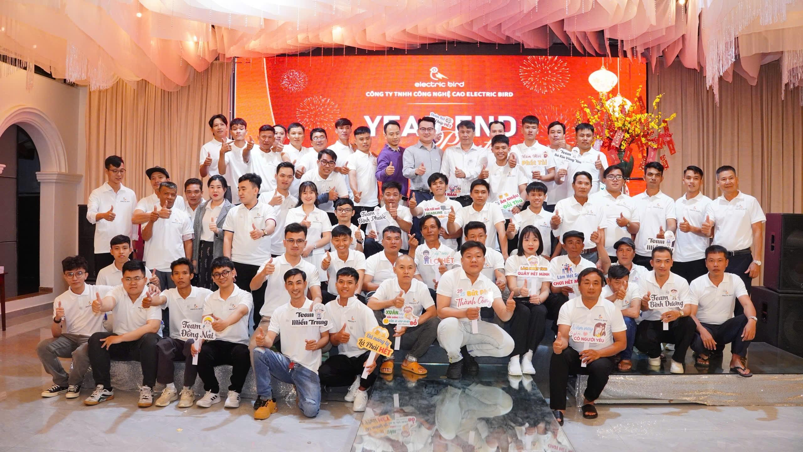


5.1 DU LỊCH HÀNG NĂM
100%
Tài trợ chi phí
Nhân viên ký HĐLĐ > 3 tháng ( bao gồm thời gian thử việc)
50%
Tài trợ chi phí
Nhân viên ký HĐLĐ làm việc từ 1 - 3 tháng
Đối tượng không áp dụng: Tạp vụ, Bảo vệ, CTV, Thời vụ và các trường hợp có thỏa thuận khác

Slide 11




5.2 THƯỞNG & QUÀ TẶNG
THƯỞNG LỄ (Tiền mặt, ngoại trừ tháng 13) & Phúc lợi khác)
NV Chính thức: 100% thưởng.
300.000
NV Thử việc (>1 tháng): 50% thưởng.
VNĐ/Phần
Không áp dụng: Intern, Thời vụ, CTV và các trường hợp
có thỏa thuận khác.
Đối tượng: Toàn bộ nhân viên nữ làm việc trên 1 tháng (bao gồm cả Tạp vụ, Intern, Thử việc).

Slide 12

6. BẢO VỆ TÀI SẢN, BẢO MẬT THÔNG TIN
Bảo vệ tài sản
Tất cả tài sản công ty (thiết bị, tài liệu) phải được bảo quản và sử dụng đúng mục đích.
Bảo mật thông tin
Nghiêm cấm chia sẻ thông tin hệ thống, khách hàng.
Thông tin dự án cần được bảo mật tuyệt đối để tránh cạnh tranh không lành mạnh.

Slide 13
7. An toàn lao động, vệ sinh lao động
Quy định an toàn
Vệ sinh lao động
- Nhân viên cần tuân thủ nghiêm ngặt các quy định về an toàn lao động khi thực
hiện công việc bảo trì, vận hành hệ thống điện mặt trời
- Trang bị bảo hộ lao động phải được sử dụng đầy đủ trong suốt quá trình làm
việc
- Sau khi hoàn thành công việc, vệ sinh khu vực làm việc sạch sẽ, đảm bảo không để lại
vật dụng gây nguy hiểm
- Kiểm tra kỹ lưỡng trước khi kết thúc công việc để đảm bảo an toàn

Slide 14


8.1 XỬ PHẠT CHẤM CÔNG
QUÊN CHẤM CÔNG
ĐI MUỘN / VỀ SỚM
Quy định: Chấm vào & ra đầy đủ.
Quy định: VP (8h00 - 17h00).
Quên chấm vào HOẶC ra:
Từ 1 - 5 phút:
- 200.000 KPI / lần
- 50.000 KPI / lần
Quên chấm cả vào VÀ ra:
Trên 5 phút:
KHÔNG TÍNH CÔNG
50k + 10k / phút
* Được giải trình tối đa 01 lần/tháng + 1 lần giải trình khác có hình ảnh minh chứng
(Tối đa -200k / ngày)

Slide 15



8.2 XỬ PHẠT BÁO CÁO
DỰ ÁN
VĂN PHÒNG
KỸ THUẬT
Báo cáo trước 10:00
Báo cáo số liệu
Nộp muộn (10h-12h)
Checklist Hàng Ngày
Gian dối (Báo "Đã gửi" nhưng chưa gửi CĐT)
- 100k
Không gửi Checklist / Thiếu ảnh thực tế
TRỪ KPI
- 200k / lần
Sau 12h / Không nộp
- 200k
(Xử lý kỷ luật nếu nghiêm trọng)

Slide 16

ELECTRIC BIRD
THANK YOU
CÔNG TY TNHH CÔNG NGHỆ CAO ELECTRIC BIRD

